Slide 1
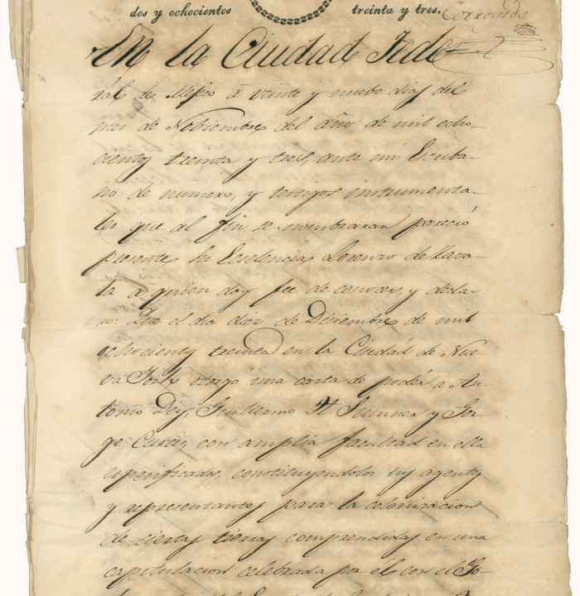
Unidad 4 : La Era Nacional Mexicana
Lección 2:
Cómo sabemos lo que sabemos?
Notes:
Pena, Ignacio. [Official document regarding Zavala and colonization in Coahuila y Tejas, November 29, 1833], letter, September 29, 1833; (https://texashistory.unt.edu/ark:/67531/metapth5913/: accessed December 3, 2024), University of North Texas Libraries, The Portal to Texas History, https://texashistory.unt.edu; crediting The Dolph Briscoe Center for American History.

Slide 2





Calentamiento Sigue las instrucciones para completar tu calentamiento
Considera cómo la gente obtiene la información hoy en día, en comparación con el pasado.
Completa la tabla con la mayor medida de tus conocimientos.
Habla con una pareja
https://education.texashistory.unt.edu

Slide 3
Comparte con la clase
Cuando hoy suceden cosas importantes, se lo digo a la gente por _____
Cuando ocurrían cosas importantes en el siglo XIX, probablemente se las contaba a la gente por ________
https://education.texashistory.unt.edu

Slide 4
Comparte con la clase2
Cuando ocurren cosas importantes en el mundo hoy, me entero por ______
Cuando ocurrieron cosas importantes en el mundo en el siglo XIX, probablemente lo descubriría para ___________
https://education.texashistory.unt.edu

Slide 5
Preguntas esenciales
Qué tipos de fuentes primarias utilizamos para estudiar los acontecimientos de la Era Nacional Mexicana? Qué información podemos obtener de estas fuentes y qué sesgos podrían existir en ellas?
https://education.texashistory.unt.edu

Slide 6
En la lección de hoy...
Examinaremos tres extractos de fuentes primarias que tratan eventos clave en la historia de Texas durante la Era Nacional Mexicana.
Analizaré cada fuente en busca de hechos, opiniones, sesgos e información clave sobre la época, y responderé preguntas de comprensión de cada una.
https://education.texashistory.unt.edu

Slide 7
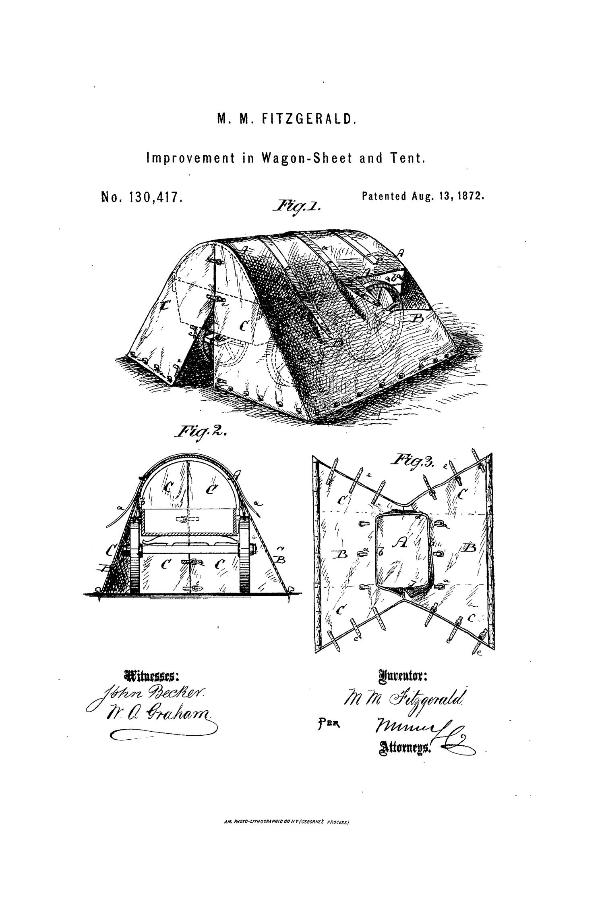
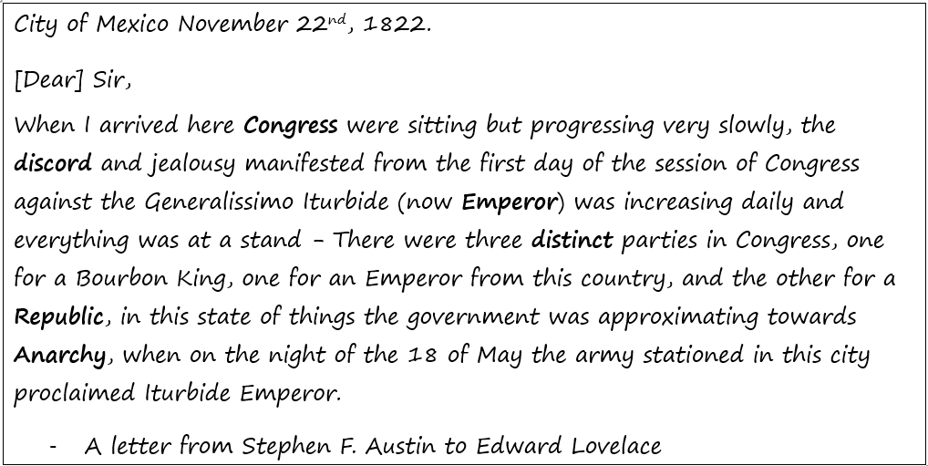
Parte I: Desafíos en México
https://education.texashistory.unt.edu
Notes:
“Stephen F. Austin to Edward Lovelace, 11-22-1822.” Digital Austin Papers. Accessed October 5, 2021. https://digitalaustinpapers.org/document?id=APB0546.

Slide 8
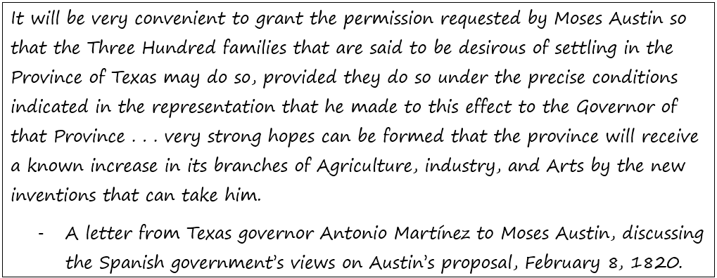
Parte II: Desafíos en Texas Fuente primaria #1
https://education.texashistory.unt.edu

Slide 9
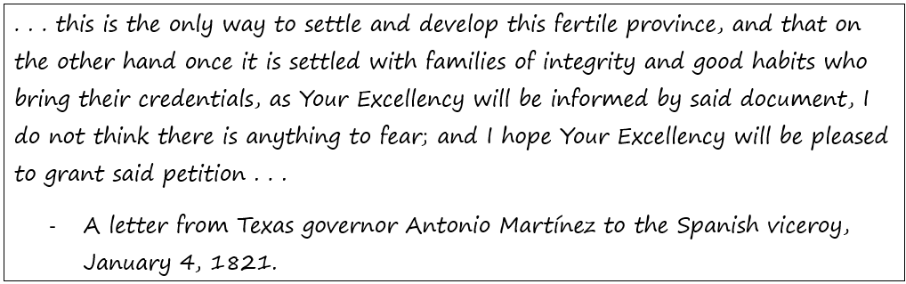
Parte II: Desafíos en Texas Fuente primaria #2
https://education.texashistory.unt.edu

Slide 10

Billete de salida Sigue las instrucciones para completar tu ticket de salida.
Piensa en otro tipo de fuente que podría usarse para estudiar esta época.
Completa la tabla con la mayor medida de tus conocimientos.
Habla con una pareja
https://education.texashistory.unt.edu

Slide 11
Comparte con la clase3
Otro tipo de fuente primaria que podría usarse para estudiar esta época es ____
Alguna información que podríamos aprender de este tipo de fuente es ___________
Una ventaja de este tipo de fuente es ________, mientras que una desventaja es __________
https://education.texashistory.unt.edu

